Slide 1



§14-6 相对论性动量和能量
一、问题
1、
光速不变原理
洛伦兹变换
洛伦兹变换下保持不变
符合相对性原理
2、
麦克斯韦方程组
必须修正
没有洛伦兹变换下的不变性
不满足相对性原理要求
3、
经典力学牛顿定律
满足相对性原理要求
4、
予期目标
特定条件下仍可回到原形式

Slide 2
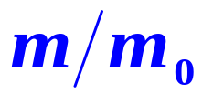
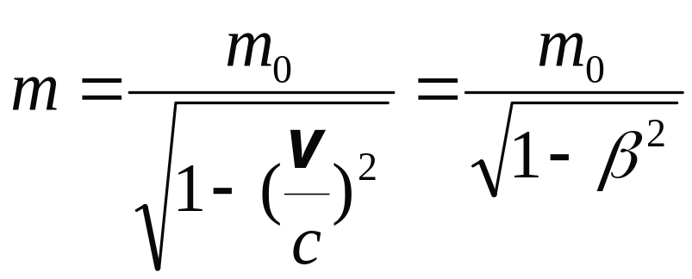
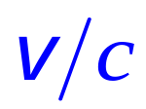

二、狭义相对论动力学 (***以下为重点***)
1、质速关系式
4
3
2
m ₀ ——静止质量
Rest Mass
1
质量不再与运动无关，
是随运动速度而改变
0
0.2
0.4
0.6
0.8
1.0
可以认为质点的质量是一个
常量,牛顿力学仍然适用.

Slide 3
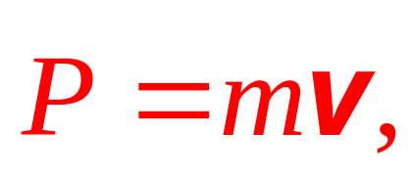
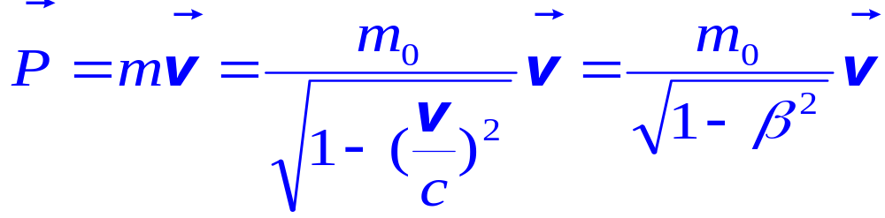

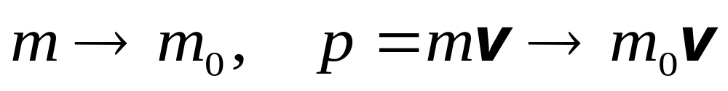
2、相对论动量
相对论动量定义：

Slide 4
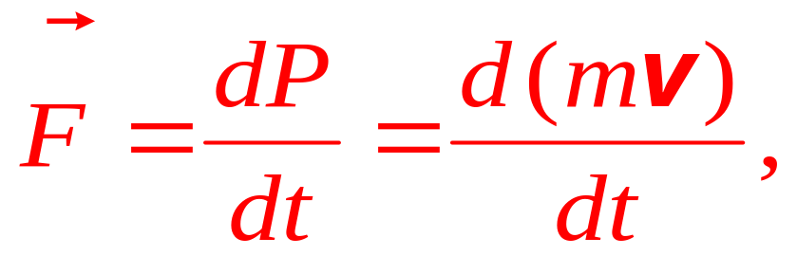
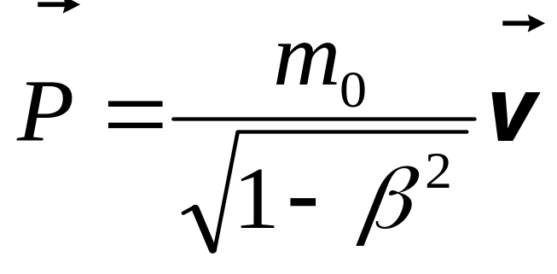
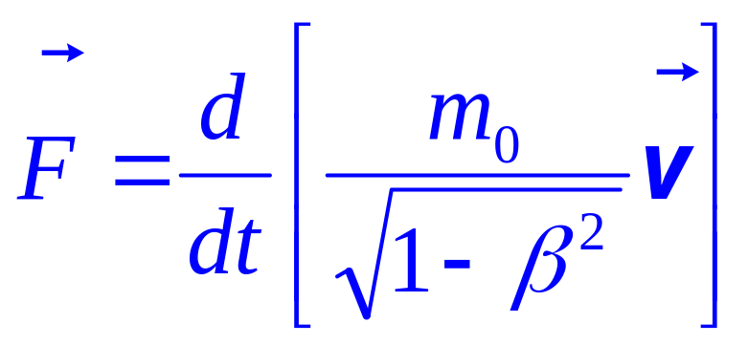
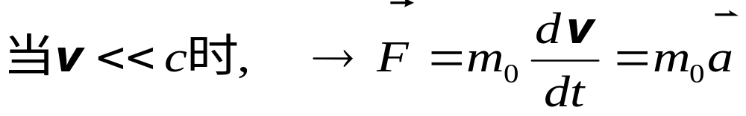
3、相对论质点动力学方程
相对论质点动力学
基本方程

Slide 5
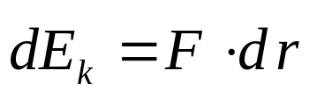
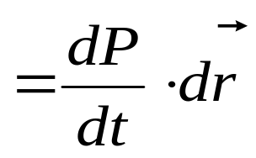

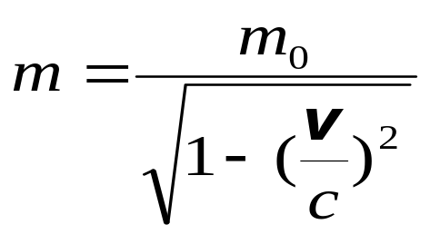

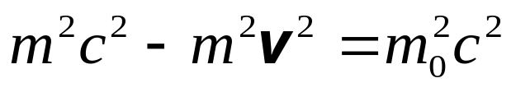


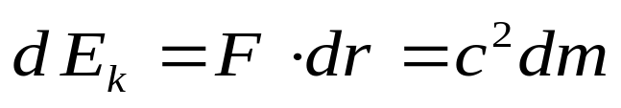
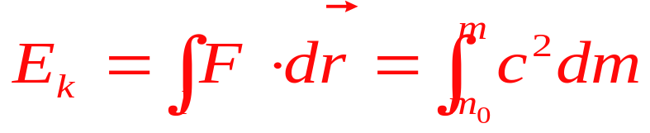
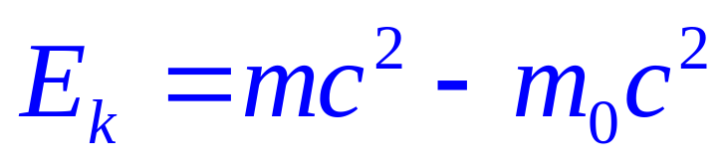
4、相对论能量
相对论认为动能定理是正确的,为得到相对论中的质点动能的表达式，
设质点从静止开始，通过力作功，使其动能增加。
１)相对论动能
与经典形式完全不同

Slide 6
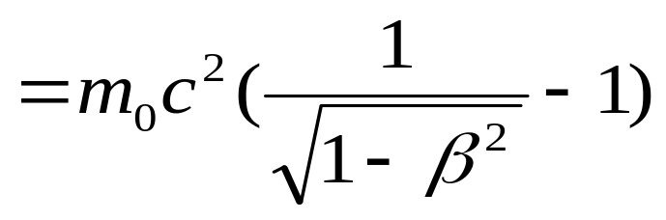
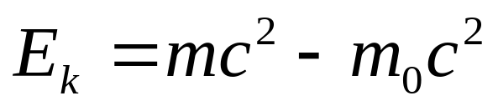
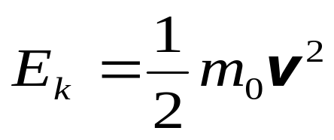
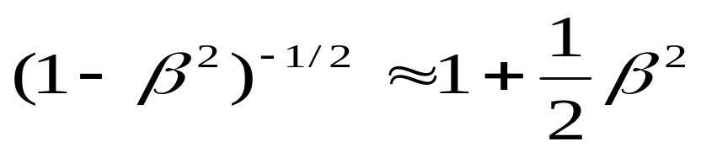
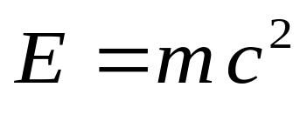

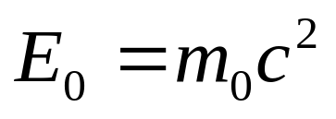
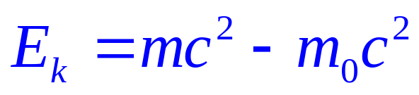
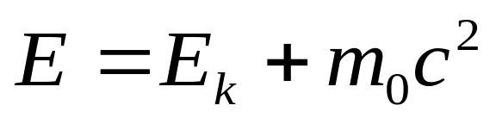
讨 论:
v << c :
利用泰勒展开式：
２) 质能关系
运动时的总能量
相对论质能关系
Mass-Energy Relation
静止时的总能量
动能 总能量 静止能量
总能量

Slide 7

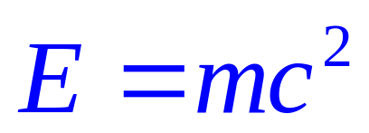
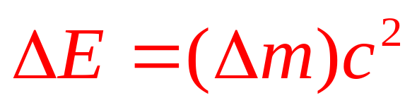
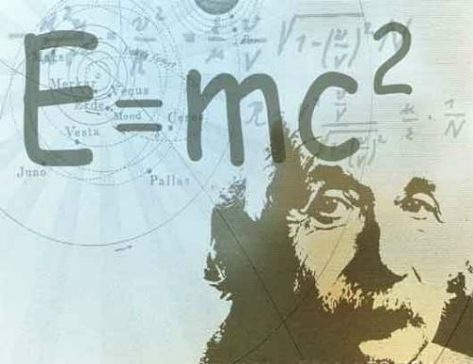

物理意义
质量的增加和能量的增加相联系，能量的改变必然导致质量的相应变化，这是相对论的又一极其重要的推论.
相对论的质能关系为开创原子能时代提供了理论基础 , 这是一个具有划时代意义的理论公式.

Slide 8
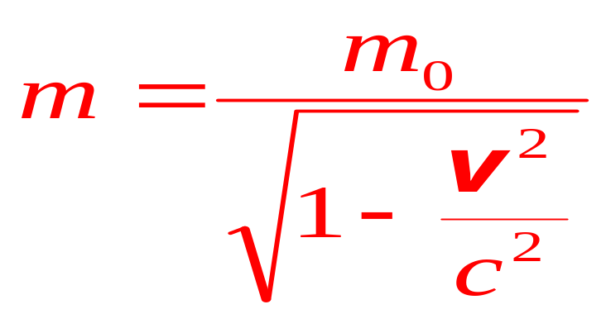
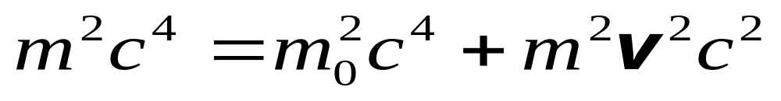
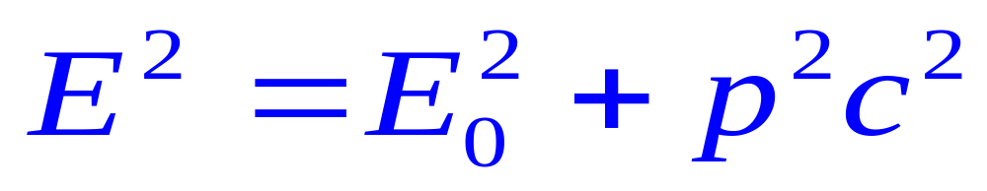
5、相对论动量与能量的关系
两边平方后乘 c² 得：
相对论动量和能量关系式

Slide 9
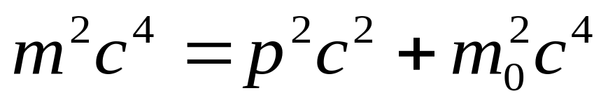
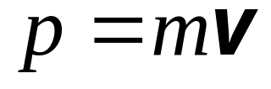
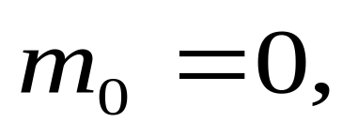
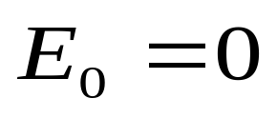
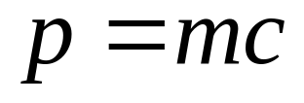
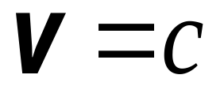
讨论：
对静止质量为零的粒子
光子
只有静止质量为零的粒子,才能以光速运动

Slide 10
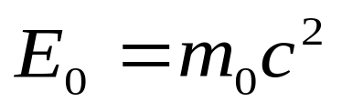
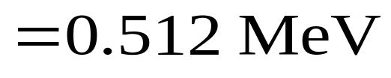
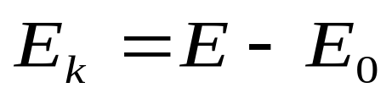

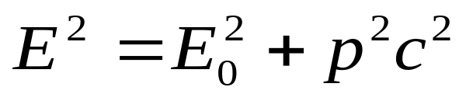
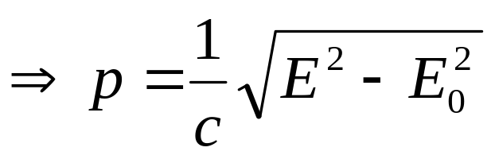
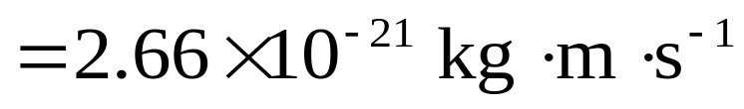
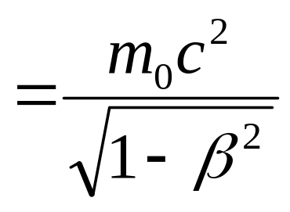
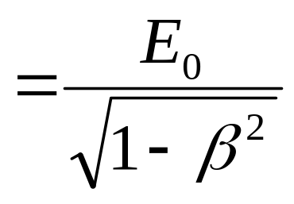
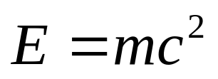
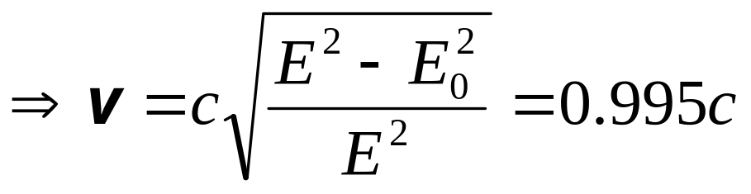
例5: 一电子的总能量为：5.0 MeV ,
(书14-20） 求此电子的静能、动能、动量、速率。
解：

